Slide 1
113-2
大面授
基礎日語(一)
基礎日語(三)
日本歷史(二)
113-2
小面授
中級日語(三)
新聞日語(二)
高級日語(三)
授課老師:蕭宜菁

Slide 2
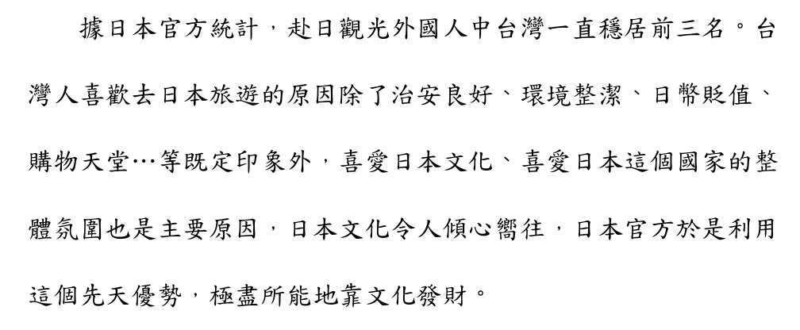
歷史文化是好生意?

Slide 3
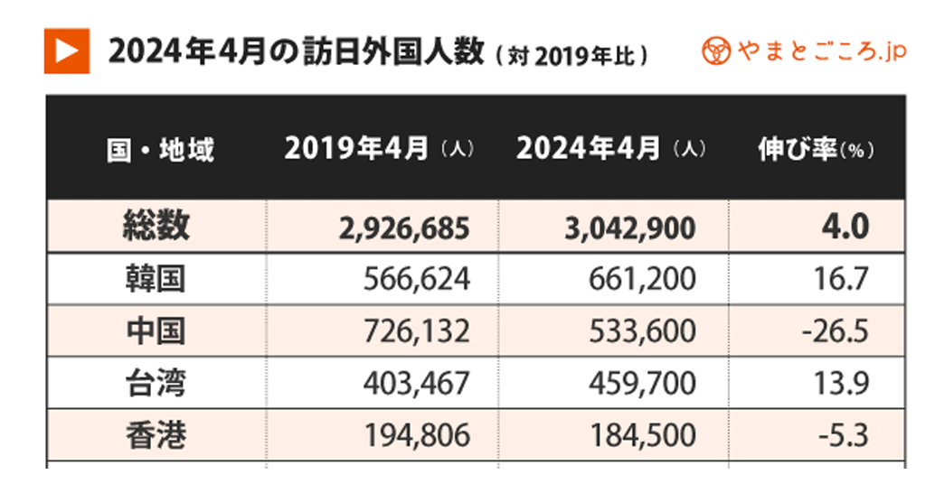

Slide 4
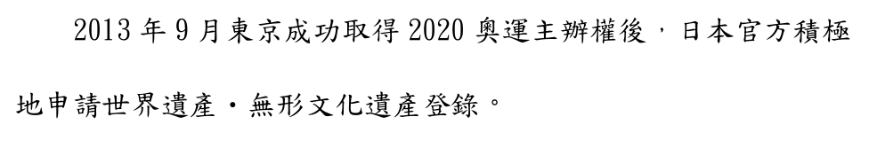
歷史文化的確是門好生意

Slide 5
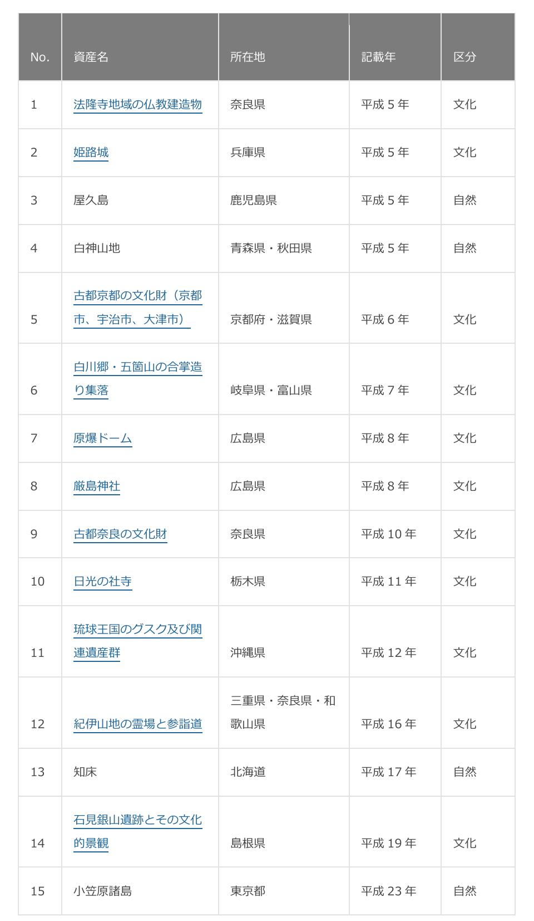
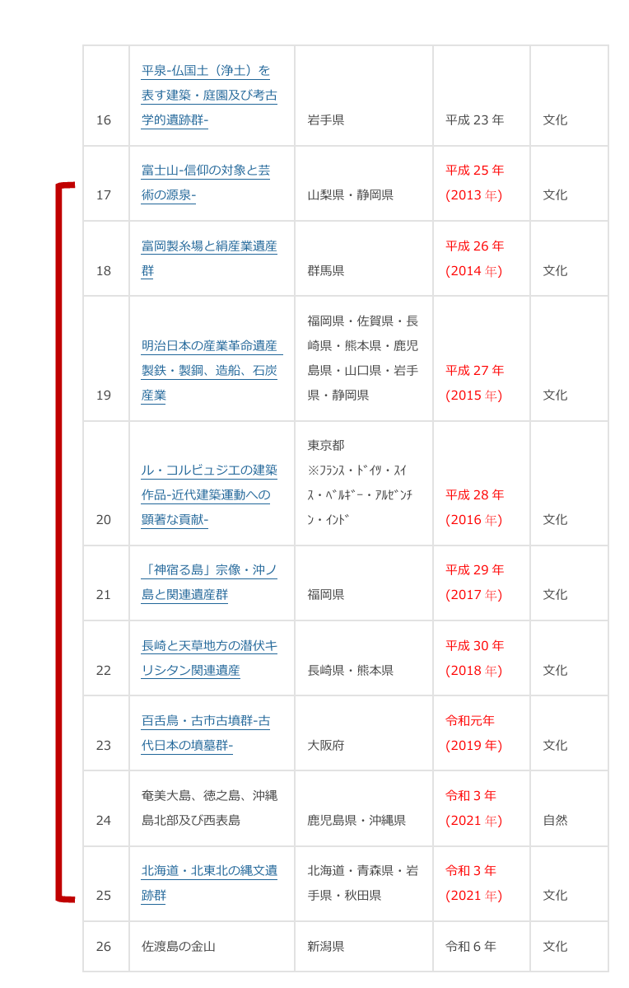

Slide 6
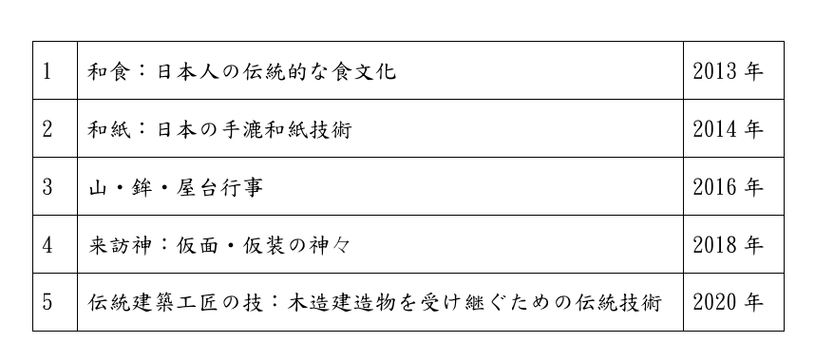
日本的UNESCO無形文化遺產22項中，2013年~2021年取得的有以下5項。
てすき

Slide 7
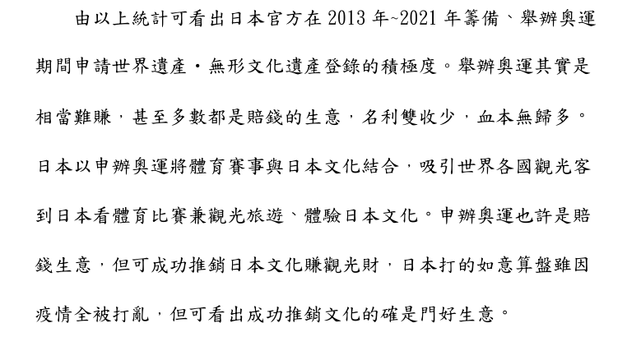
申辦奧運是門好生意嗎 ?NO

Slide 8
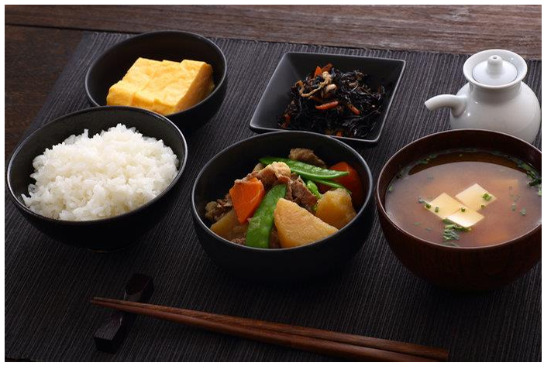
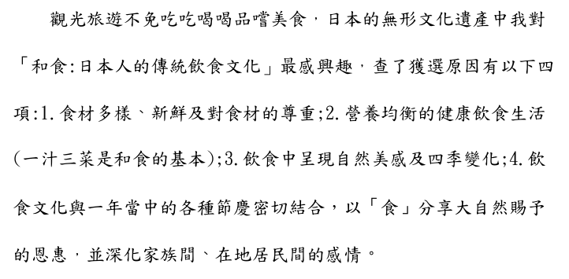
一汁三菜（いちじゅうさんさい）

Slide 9
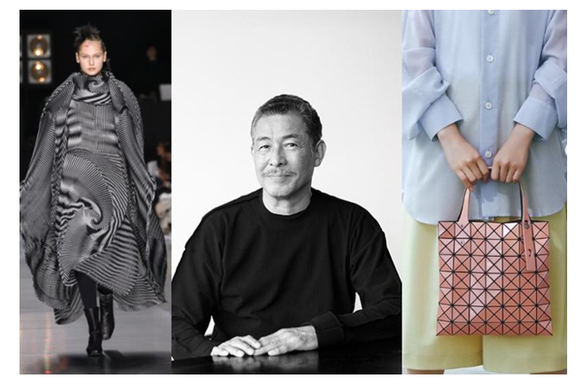
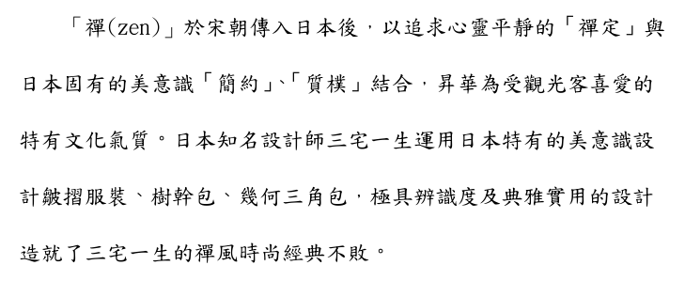
古老資本創新生意:禪文化

